Slide 1
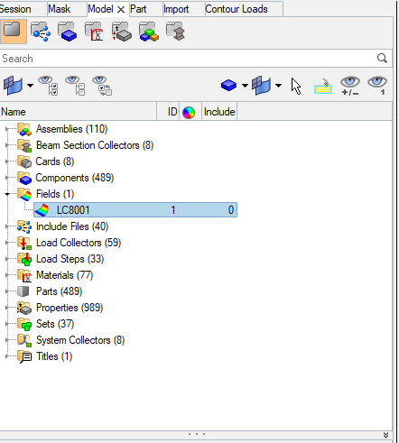
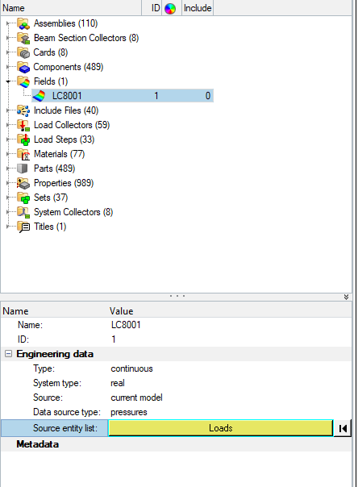
1º Importar modelo con presiones L1
2º botón derecho en el árbol del modelo Create Field. Renombrar con el caso de carga que queremos mapear
3º mapeado continuo, fuente modelo actual, presiones

Slide 2
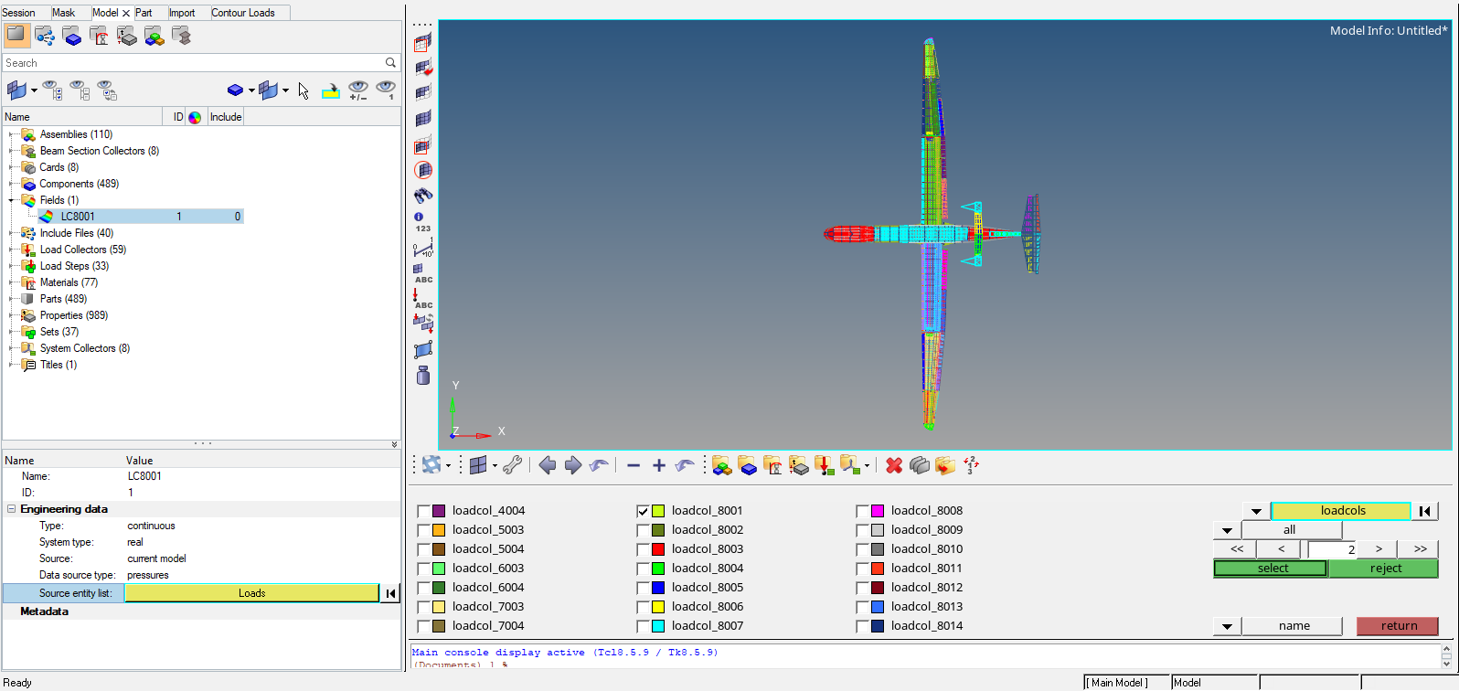
4º. Source entity→ elegir el load colector que se quiere mapear

Slide 3
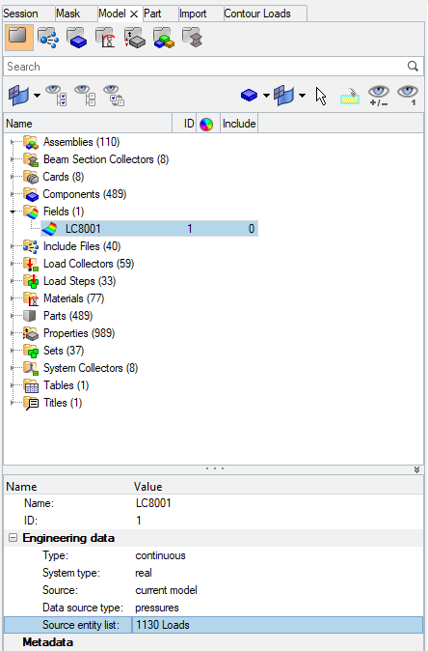
4º. Source entity→ elegir el load colector que se quiere mapear

Slide 4
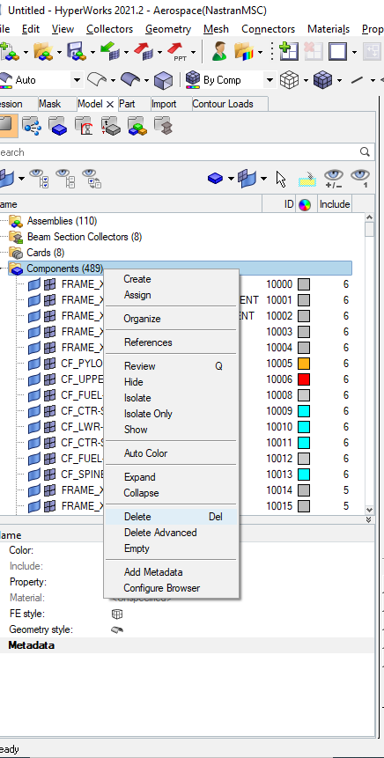
5º. Borrar malla. Components, botón derecho, delete. Borrar load colectors y load step

Slide 5
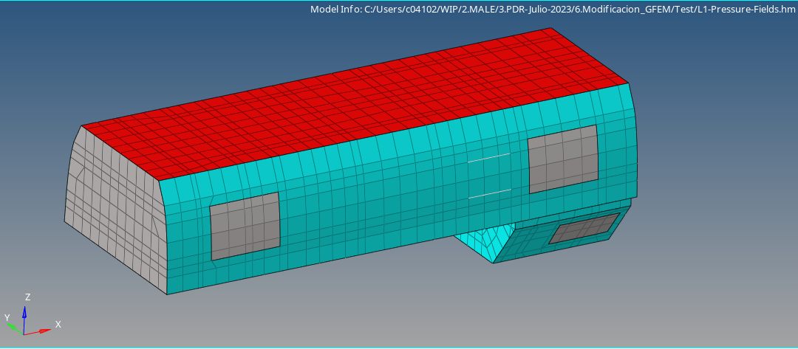
6º. Importar malla a la que se quiere hacer el mapeado (malla de L2). El lanzador bdf del modelo de L2 mejor ponerlo sin cargas y sin subcases (mejor sólo malla).
7º Aislar la malla del tanque de combustible (dejar sólo los componentes necesarios)

Slide 6
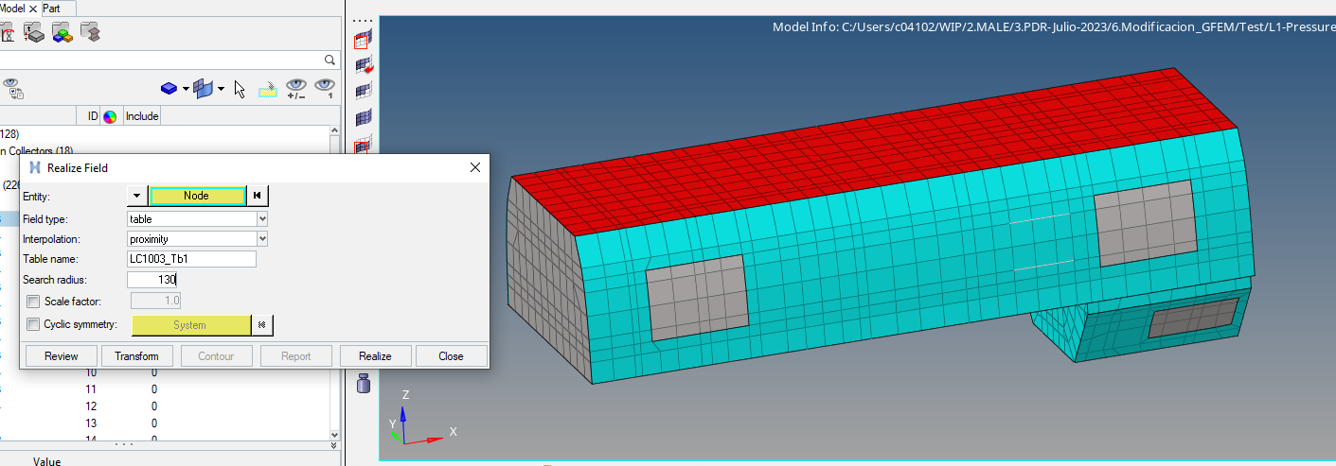
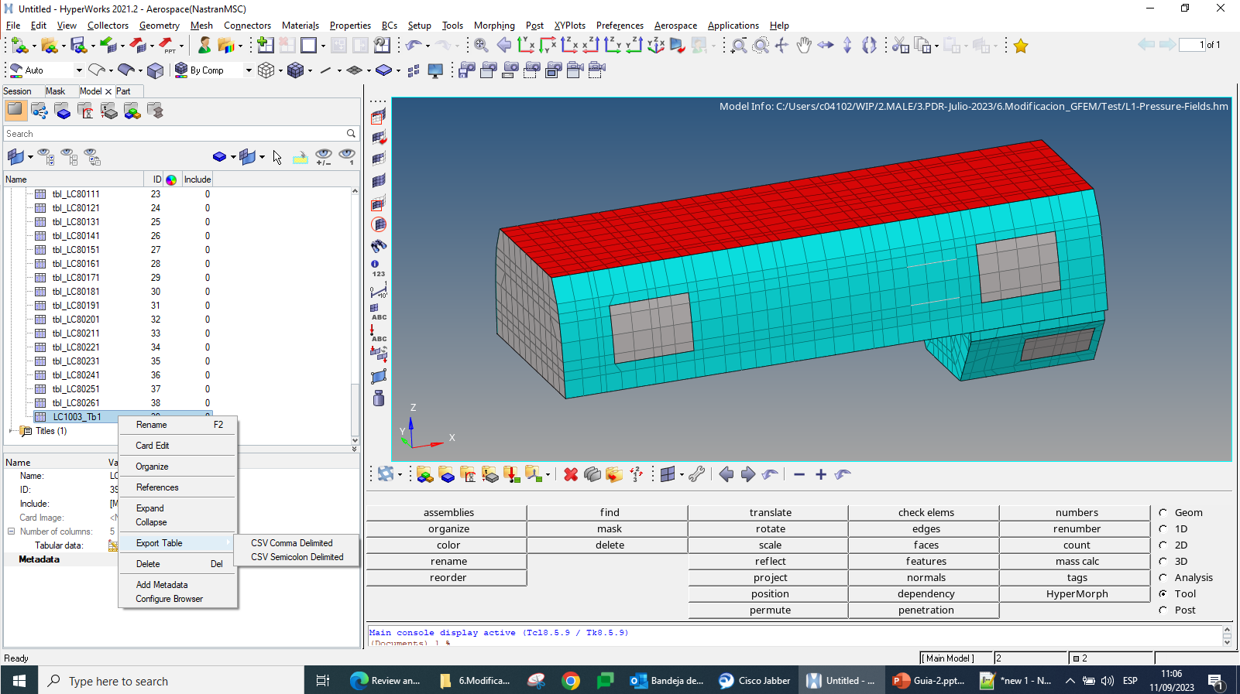
8º. Ir al field del LC1003, botón derecho→ realice
9º Node, Table, proximity, search radius=130 (tamaño máximo de elemento, para asegurarnos que se cogen todos los nodos que nos interesan). Elegir los nodos y luego a Realize
Esto crea una tabla en hm con el ID de los nodos y el valor de presión. Exportamos la tabla

Slide 7
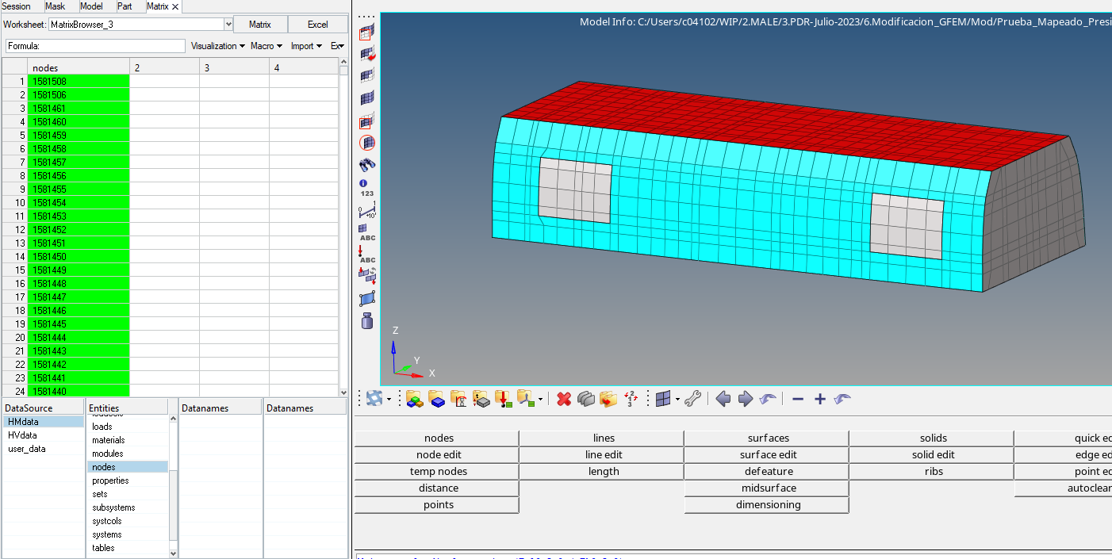
10º. Pedimos las coordenadas de todos los nodos del tanque de L2 con el matrix browser

Slide 8
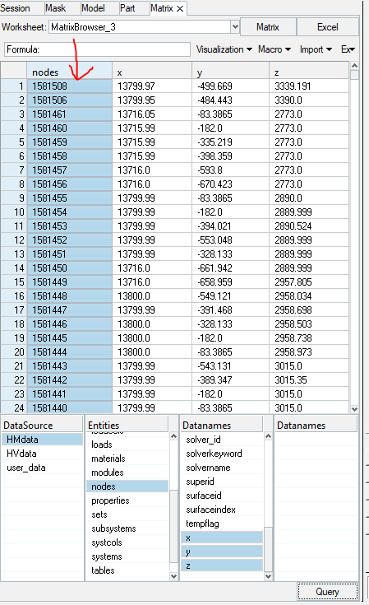
11º. Pinchar en la columna de nodes y pedir las coordenadas de los nodos. Exportar la tabla

Slide 9
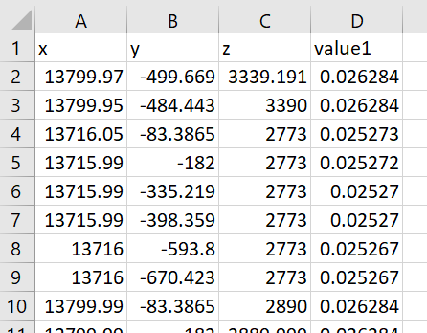
12º. Con las 2 tablas anteriores construir un nuevo csv con la información X,Y,Z y valor de presión. El archivo de presiones tiene menos nodos que el archivo de coordenadas, así que aquellos nodos que no estén en el archivo de presión se rellenan con 0.0

Slide 10
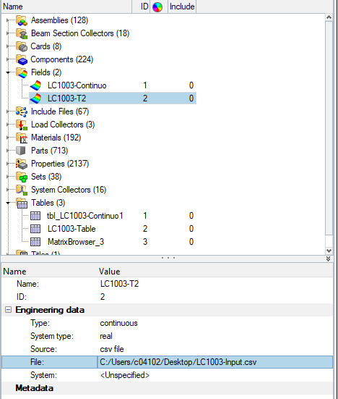
13º. Crear un nuevo campo con la tabla creada anteriormente

Slide 11
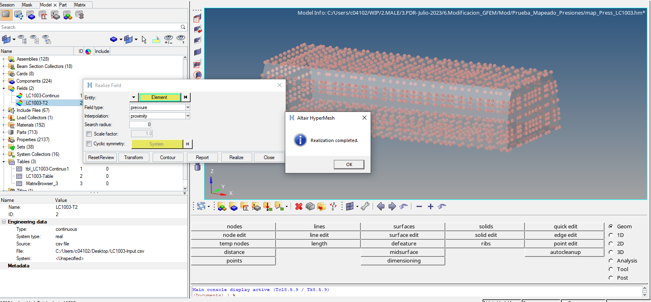
14º. Botón derecho sobre el campo recién creado → Realice, pressure, proximity

Slide 12
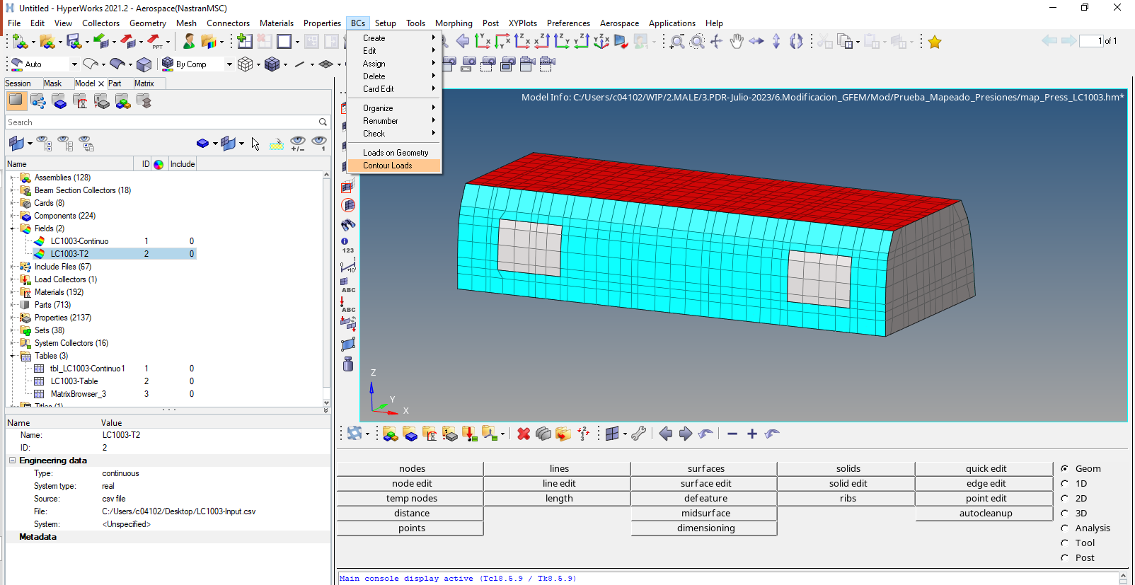
15º. Pestaña BCs, contour loads

Slide 13
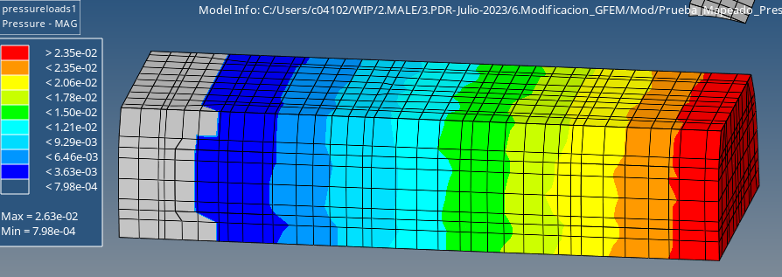
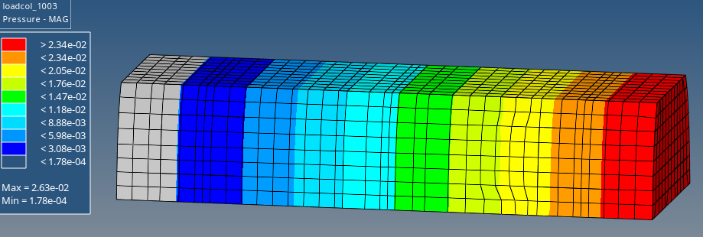
15º. Comparativa
Tanque L2
Tanque L1

